Slide 1
Octave Convolution
Thomas Weber

Slide 2
Introduction
En classification d’images, les CNNs sont très performants
Comment améliorer cette performance ?
Amélioration de la topologie du réseau avec des connexions raccourcies (ResNet, DenseNet)
Utiliser des convolutions « depth-wise » pour réduire le coût de calcul des convolutions classiques (Xception, MobileNet)
Recherche automatique de la meilleure architecture (NAS, PNAS, AmoebaNet)
Idée retenue: exploiter la redondance spatiale des feature maps avec un nouvel opérateur de convolution: Octave Convolution

Slide 3
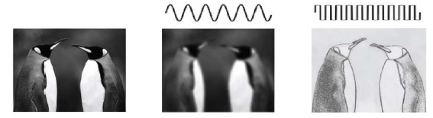
Redondance spatiale
Décomposition de l’image en deux parties:
Haute fréquence: représente les détails qui changent rapidement
Basse fréquence: représente la structure globale qui évolue lentement

Slide 4
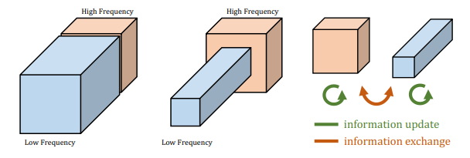
Principe
Séparation des feature maps en 2 groupes
Réduction spatiale de la partie basse fréquence d’une octave (par 2)
Intérêt ? :
Gain en mémoire et coût de calcul
Agrandissement du champ réceptif pour les basse fréquences
Amélioration des performances
Difficultés:
Communication efficace entre les groupes
Intégration « plug-and-play »

Slide 5
Objectif
Implémenter le nouvel opérateur de convolution
L’utiliser sur des nouvelles conditions:
Architectures
Datasets
Vérifier que les gains de performances sont généralisables

Slide 6
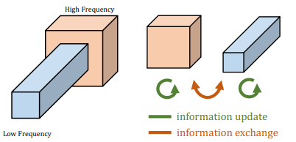

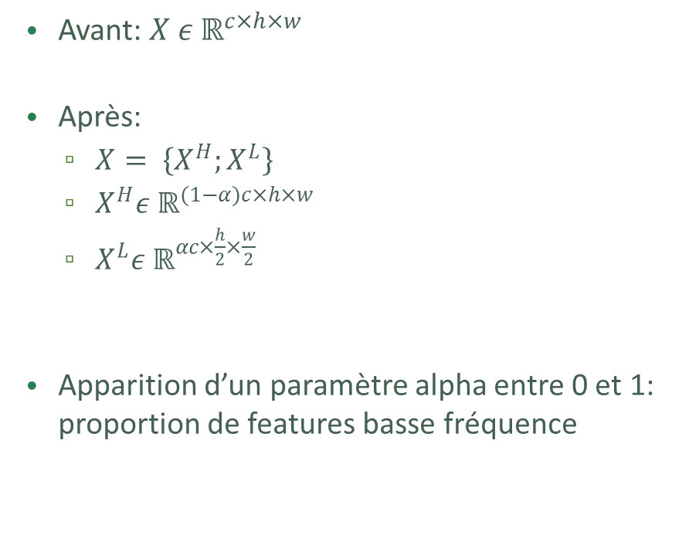
Représentation multi-échelles
Avant: $X ε ℝ^{c×h×w}$
Après:
$X= \left\{X^{H};X^{L}\right\}$
$X^{H}ε ℝ^{(1−α)c×h×w}$
$X^{L}ε ℝ^{αc×\frac{h}{2}×\frac{w}{2}}$
Apparition d’un paramètre alpha entre 0 et 1: proportion de features basse fréquence
En sortie:
$Y=\left\{Y^{H},Y^{L}\right\}$
$Y^{H}=Y^{H→H}+Y^{L→H}$
$Y^{L}=Y^{L→L}+Y^{H→L}$

Slide 7
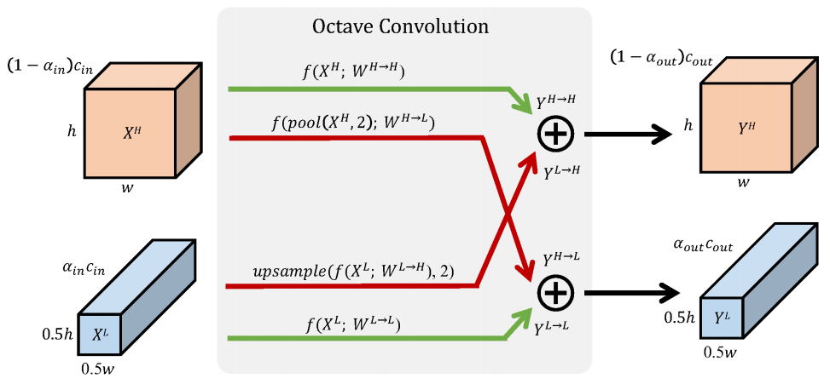
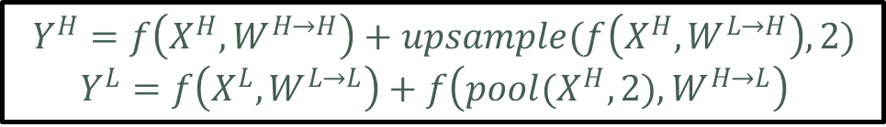
Octave Convolution
$$Y^{H}=f\left(X^{H},W^{H→H}\right)+upsample(f\left(X^{H},W^{L→H}\right),2)$$
$$Y^{L}=f\left(X^{L},W^{L→L}\right)+f\left(pool(X^{H}, 2),W^{H→L}\right)$$

Slide 8
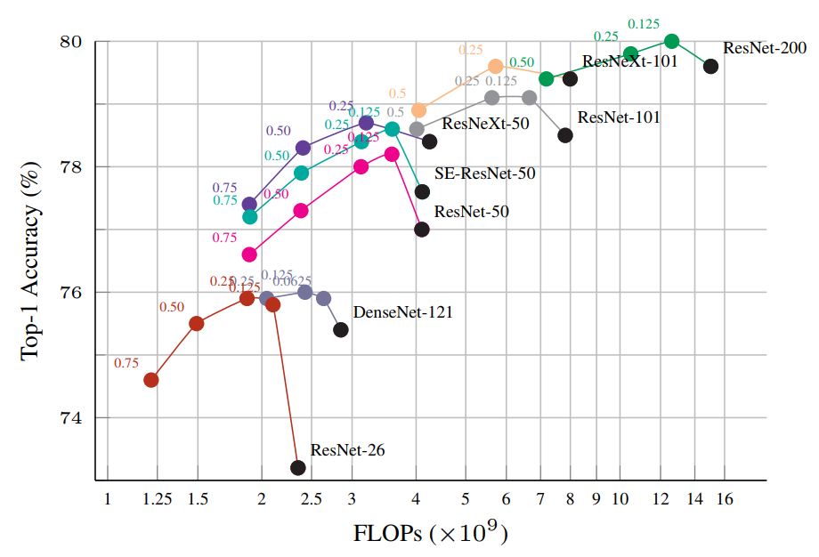
Résultats

Slide 9
Preuve de concept
Choix d’une implémentation existante:
https://github.com/koshian2/OctConv-TFKeras
Test sur réseau Wide ResNet et dataset CIFAR-10
Choix des datasets:
CIFAR-10: 60000 images / 10 classes
Stanford Dogs Dataset: 20000 images / 120 classes
Choix des architectures:
CNN 7 couches
CNN 9 couches
Network-in-Network
Choix d’alpha:
0, 0.125, 0.25, 0.5, 0.75
Alpha | Test accuracy (on repository) | Test accuracy (ours)
0 | 88.47 % | 88.22 %
0.125 |  | 94.64 %
0.25 | 94.83 % | 94.53 %
0.5 | 94.40 % | 93.64 %
0.75 | 93.54 % | 92.50 %

Slide 10
Architectures
CNN 9 couches
Network in Network
CNN 7 couches
Conv 32x32x48 – size 3
Conv 16x16x96 – size 3
Conv 16x16x96 – size 3
Conv 8x8x192 – size 3
Conv 8x8x192 – size 3
FC 512
FC 10
Conv 32x32x48 – size 3
FC 256
Conv 32x32x192 – size 5
Conv 32x32x96 – size 1
Conv 16x16x192 – size 5
Conv 16x16x192 – size 1
Conv 16x16x192 – size 1
Conv 8x8x192 – size 3
Conv 8x8x10 – size 1
Conv 32x32x160 – size 1
Conv 8x8x192 – size 1
Conv 32x32x32 – size 3
Conv 16x16x64 – size 3
Conv 16x16x64 – size 3
Conv 8x8x128 – size 3
Conv 8x8x128 – size 3
FC 512
FC 10

Slide 11
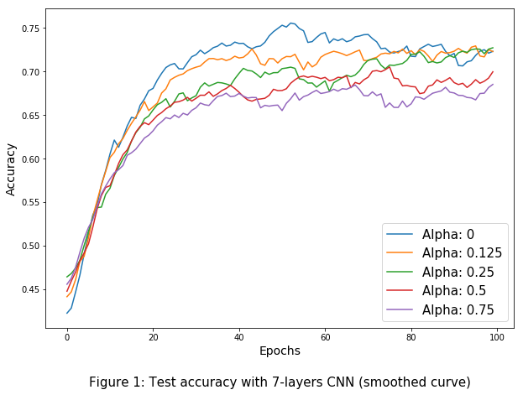
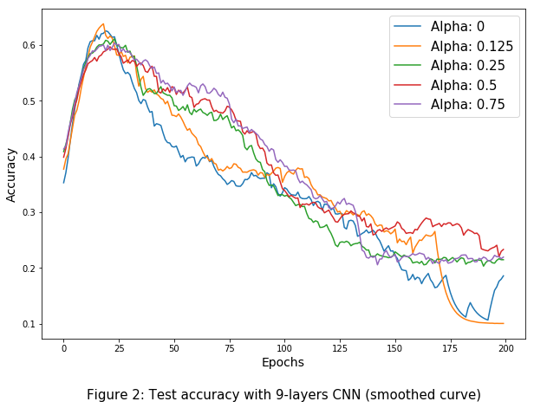
Résultats CIFAR-10

Slide 12
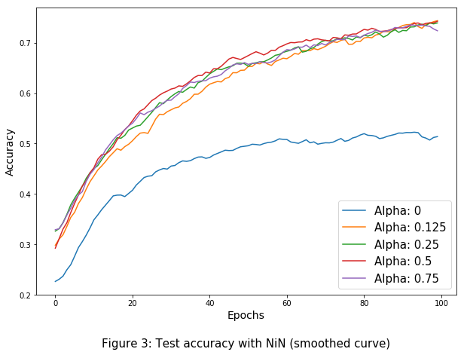
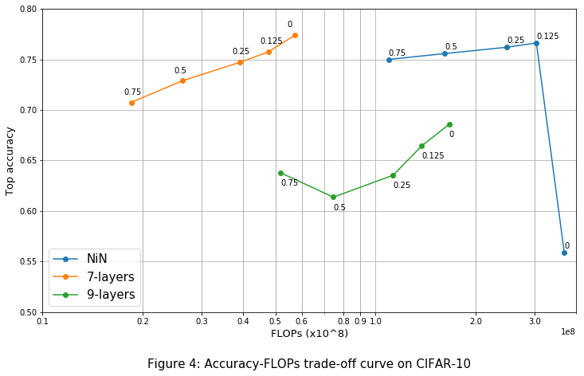
Résultats CIFAR-10

Slide 13
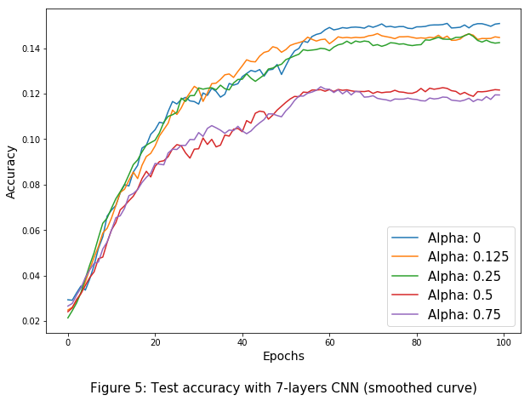
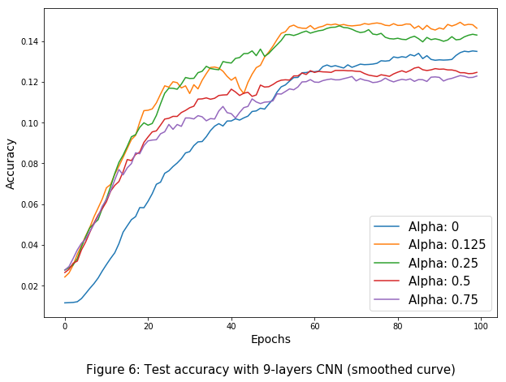
Résultats Stanford Dogs Dataset

Slide 14
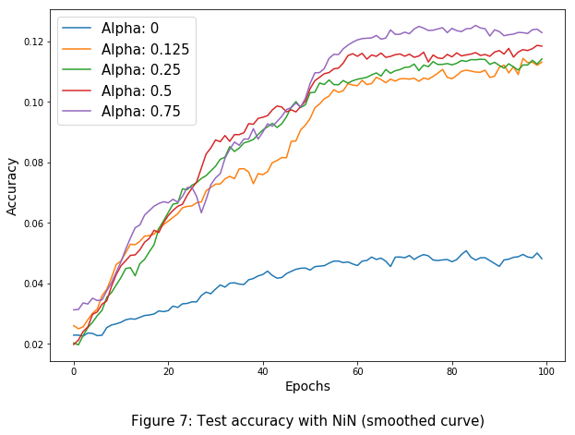
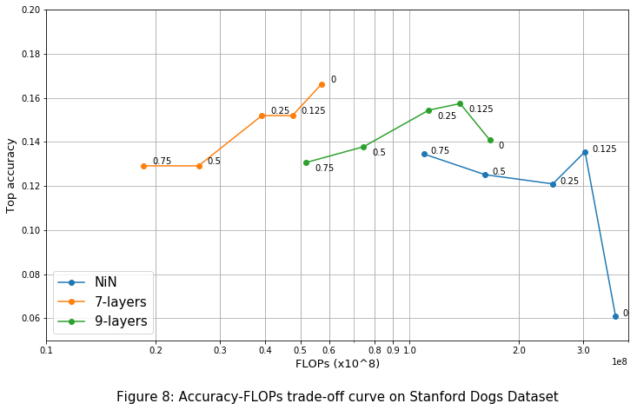
Résultats Stanford Dogs Dataset

Slide 15
Observations
Influence de l’architecture:
Plus il y a de couches de convolution, plus la nouvelle convolution est efficace:
Avec NiN (9 couches de convolution): gain important de performances
Avec le CNN 9 couches (dont 6 de convolution): gain modéré sur le Dogs dataset
Avec le CNN 7 couches (dont 5 de convolution): pas de gain
Temps d’exécution:
Pas de différences avec le CNN 7 ou 9 couches
Avec NiN:
Alpha | Execution time (s) 1 epoch - CIFAR-10 | Execution time (s) 1 epoch – Dogs Dataset
0 | 102 | 12
0.125 | 129 | 21
0.25 | 115 | 19
0.5 | 84 | 14
0.75 | 63 | 10

Slide 16
Conclusions
Réduction mémoire et coût de calcul intéressante
Résultats sur la performance mitigés:
Dépendant de l’architecture et/ou du dataset
Avantages:
Côté générique, peut être testé dans toutes les architectures
Perspectives:
Aller plus loin dans le multi-échelles avec plus que 2 octaves

